Slide 1
Yolov8 기반 색각 및 시각이상자를 위한 교통 신호 판정 프로그램
컴퓨터 공학
2018E7174
정명섭
badday@kakao.com

Slide 2
Introduction
연구배경
연구 방법
시스템 구조도
관련 연구
Yolo
용어 설명
중간 학습과정

Slide 3
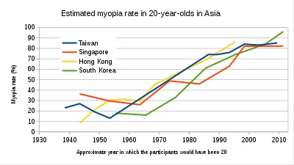
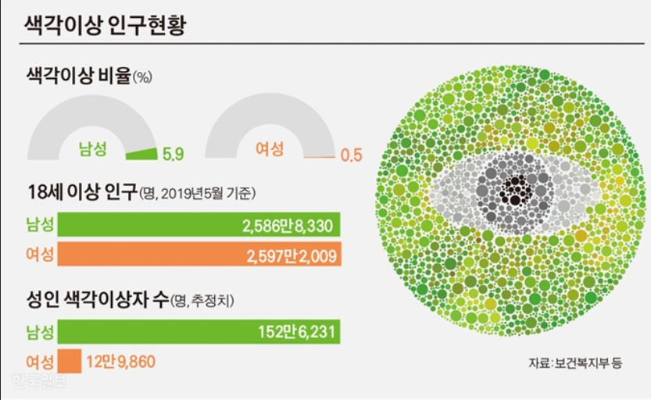
연구 배경
신호등은 색상정보를 내포하여 구성함.
색맹을 포함한 색각 이상자는 전체 약 6.5%임. | 근시의 발생빈도는 97%에 근접함.
시각, 색각이상자의 환경적 제약없이 객체 탐지기술을 활용해 교통신호를 인식하는것이 목표.

Slide 4
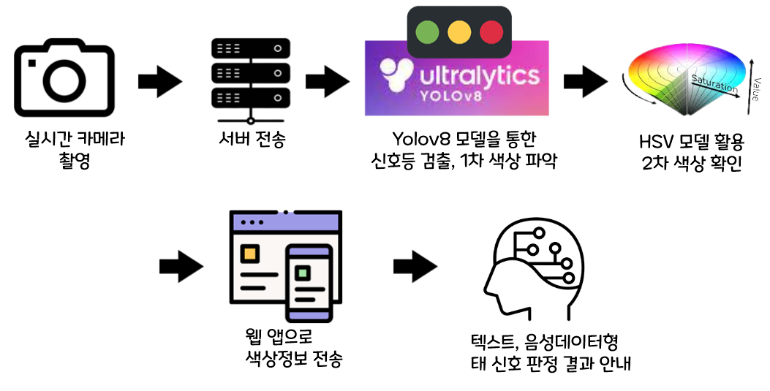
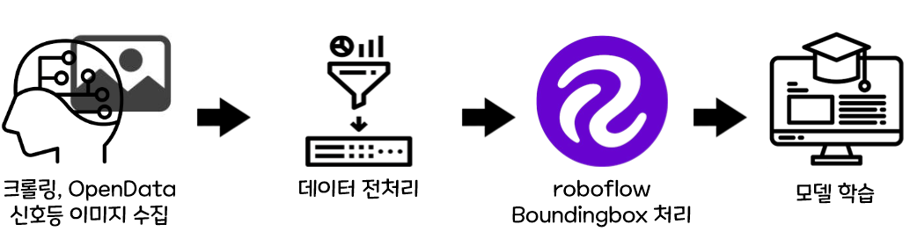
연구 방법
System Flow
Model build

Slide 5
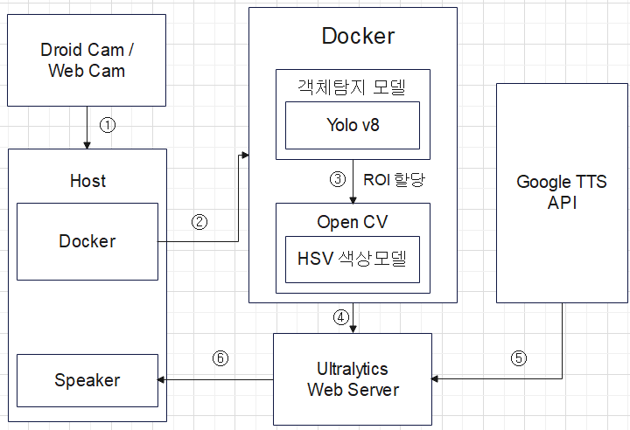
시스템 구조도
Client
Server
① | Web Cam을 사용해 영상정보를 실시간으로 촬영하여 Host에 전송함.
② | 영상정보, 학습한 Yolov8 모델, HSV모델 을 Linux 기반 Docker 환경으로 구축, Yolo 모델을 사용하여 1차 탐지
③ | Region of interest(ROI, 관심영역)를 할당, OpenCV HSV모델 사용하여 색상 2차 판단
④ | 객체, 색상 판단결과를 Web Server에 전송
⑤ | Google TTS API를 Web Server에 적용
⑥ | 교통신호 판정 결과를 TTS API를 이용하여 음성신호로 전달

Slide 6
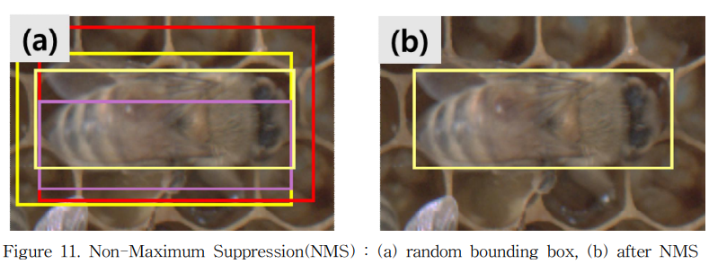
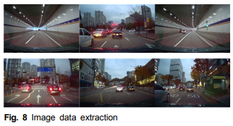
관련 연구
이홍구 ( Hong-gu Lee )이하, "YOLO 기반 꿀벌 응애 인식 딥러닝 모델 개발." 한국농업기계학회 학술발표논문집 27.1 (2022): 174-174.
전성우,김동수,and 정회경. "YOLO 기반 차선검출 시스템." 한국정보통신학회논문지 25.3 (2021): 464-470.
연구 제목 | Yolo 기반 차선검출 | Yolo 기반 꿀벌 응애 인식 | 본 연구 (교통 신호판정)
연구 특징 및 식별도 | Yolo v4 사용 영상데이터 475개 야간 최대 식별도 80.36% | Yolo v7 사용 2926개의 데이터셋 최대 식별도 94.8% | YOLO v8 사용 중간 데이터셋 57개 최대 식별도 84% 3000개 데이터셋예정
공통점 | 실시간 환경에서 사용되며, 높은 mAP, 높은 FPS를 보임. 데이터 회전, 반전, 필터를 통한 증식으로 강건성 확보, 실제 환경 활용 가능
본 연구와 차이점 | 기존대비 Detection과 Segmentation의 성능이 높아진 Yolov8 버전을 채택하여 높은 학습모델 성능을 기대할 수 있음.

Slide 7
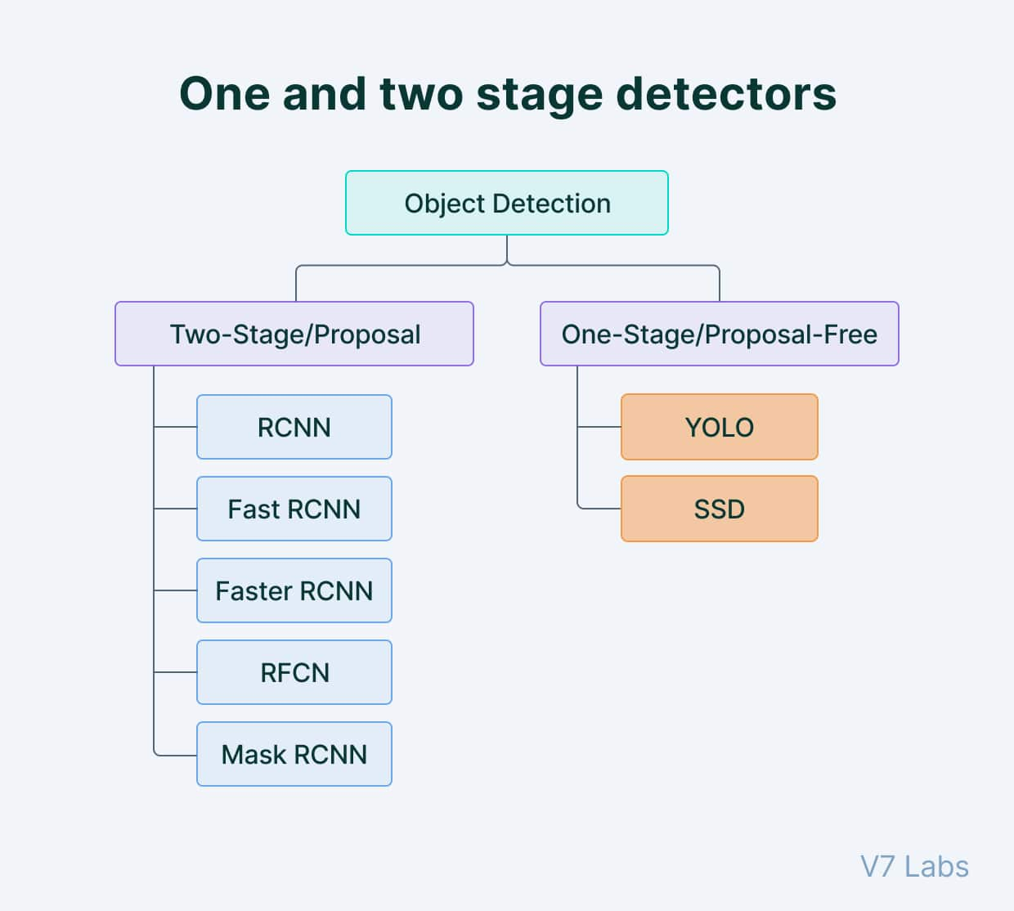
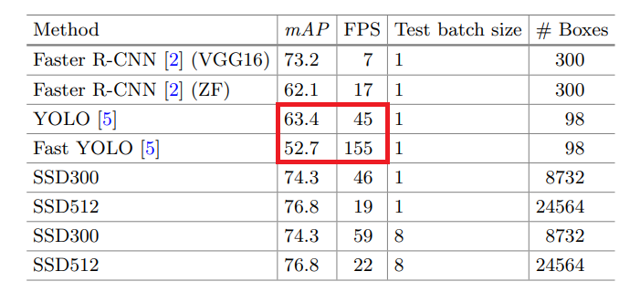
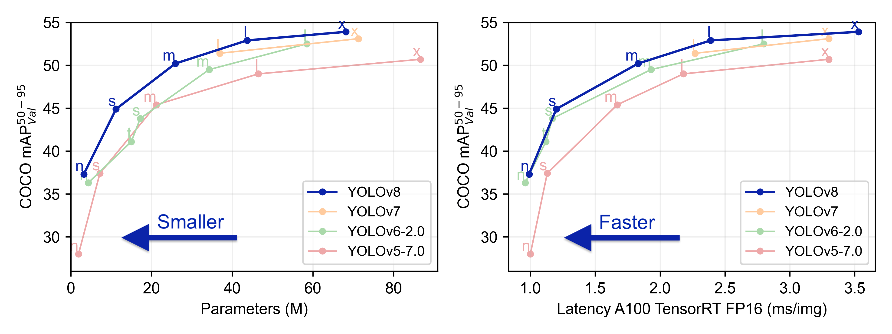
Yolo (You only Look Once)
영역제안 기준 | 1-stage Detectors | 2- stage Detectors
특징 | regional proposal와 classification을 동시에 진행 | Regional Proposal과 Classification을 순차적으로 진행
차이점 | 낮은 mAP, 높은 FPS | 높은 mAP, 매우낮은 FPS
종류 | YOLO, SSD | CNN, R-CNN
결론 | 본 연구의 특성 (실시간 탐지 및 적은양의 Classes) 을 고려하여 CNN이 아닌 Yolo를 선택

Slide 8
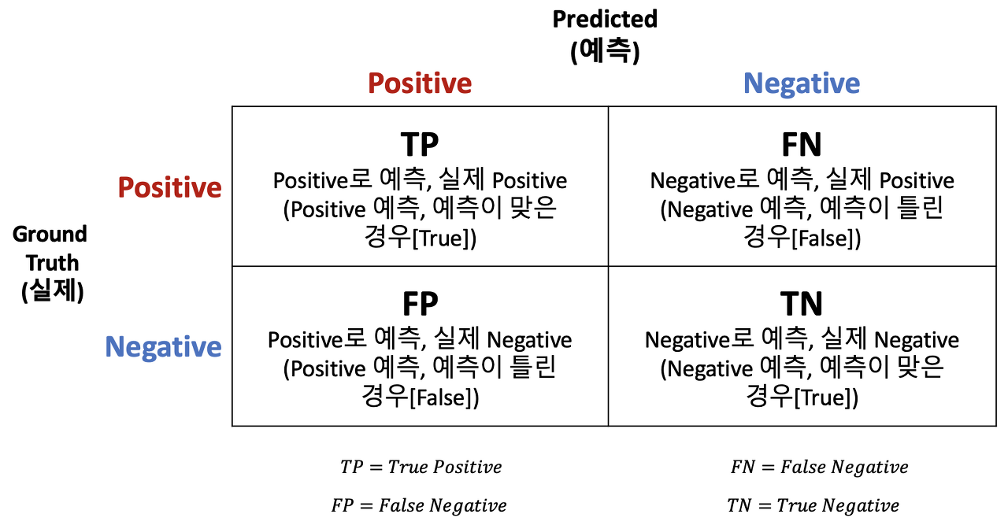
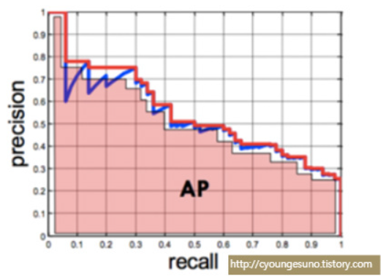
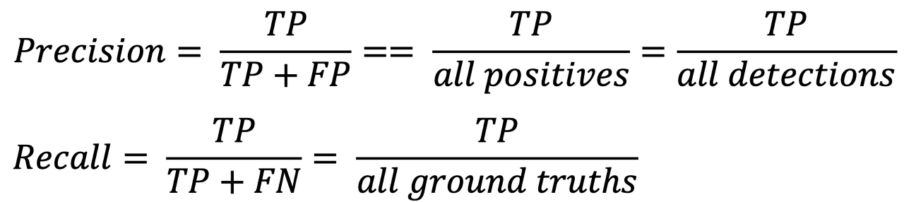
용어 설명
mAP | Precision | Recall
Mean Average Precision 모델의 평가 지표 1 Object당 1개의 AP값의 전체평균 | 정밀도 (검출한 결과의 정확성) TRUE 예측중 실제 TRUE비율 | 재현율 (검출 해야할 물체를 제대로 검출한비율)
mAP가 높을수록 성능이 좋은 알고리즘.

Slide 9
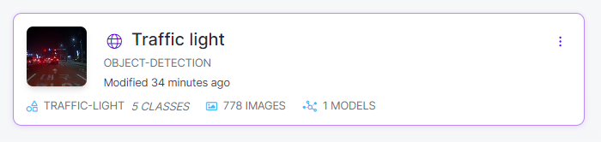
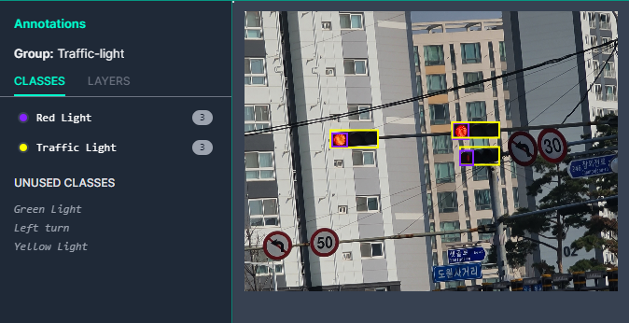
학습과정 - 개발환경
개발 환경
Item | Value
OS | Windows 11
CPU | Razen5-5600x (4.00GHz)
Memory Size | 32GB
GPU | NVIDIA RTX 3070
Python | Anaconda 3.9.10
Ultralytics(yolo) | 8.0.58
editer | VScode
구성 Class
전체 Classes
Traffic Light (신호등 탐지) Red Yellow Green Left Trun

Slide 10
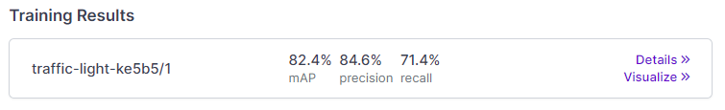
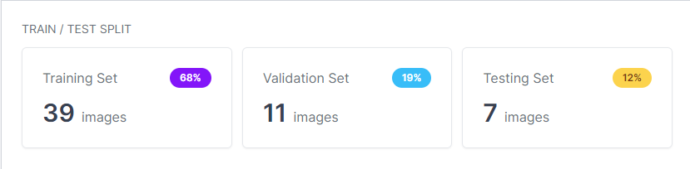
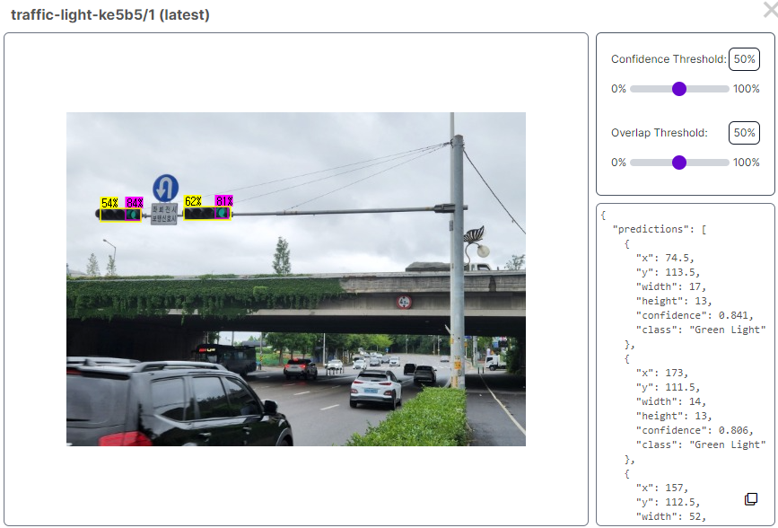
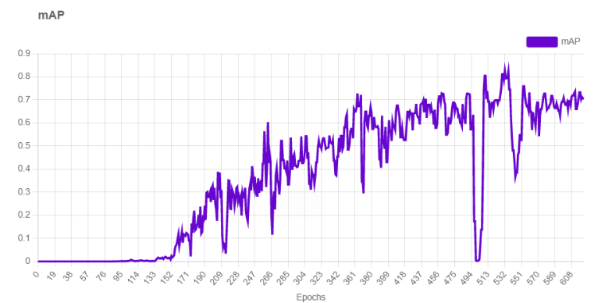
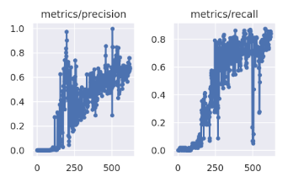
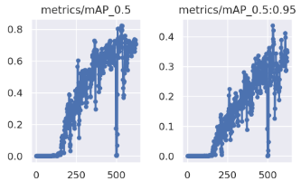
학습과정 - 1차학습
roboflow AutoML

Slide 11
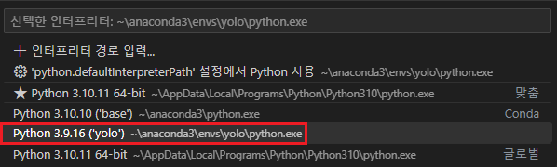



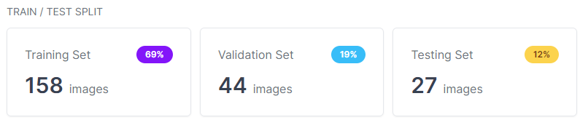

학습과정 - 2차학습
인터프리터
옵션
Epoch 학습진행과정
데이터셋

Slide 12
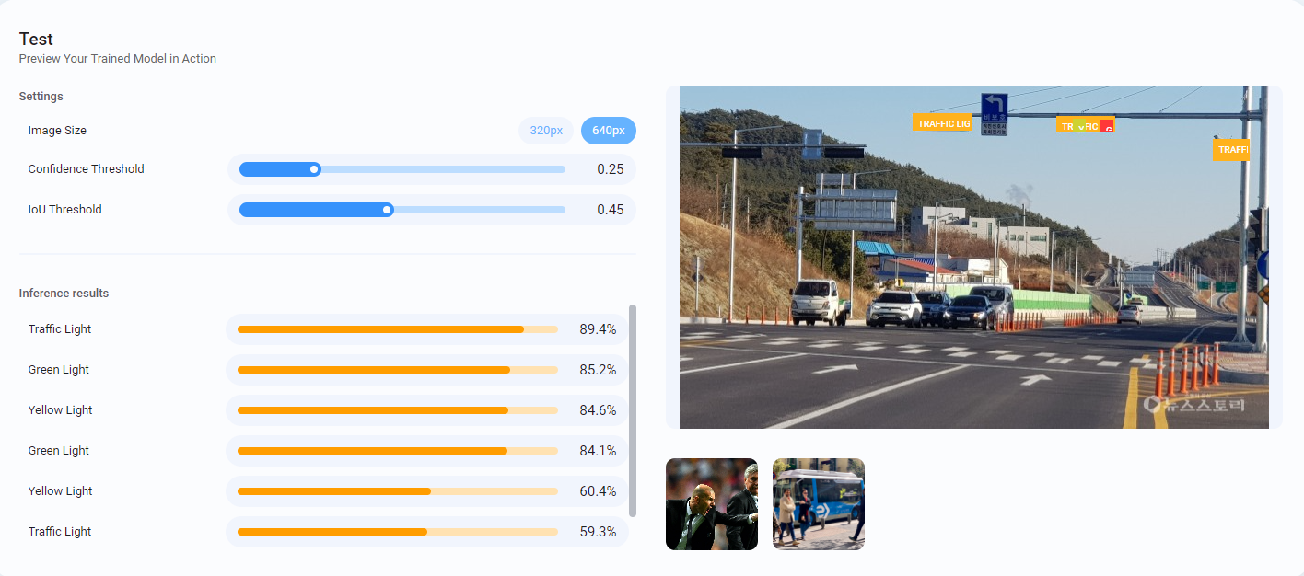

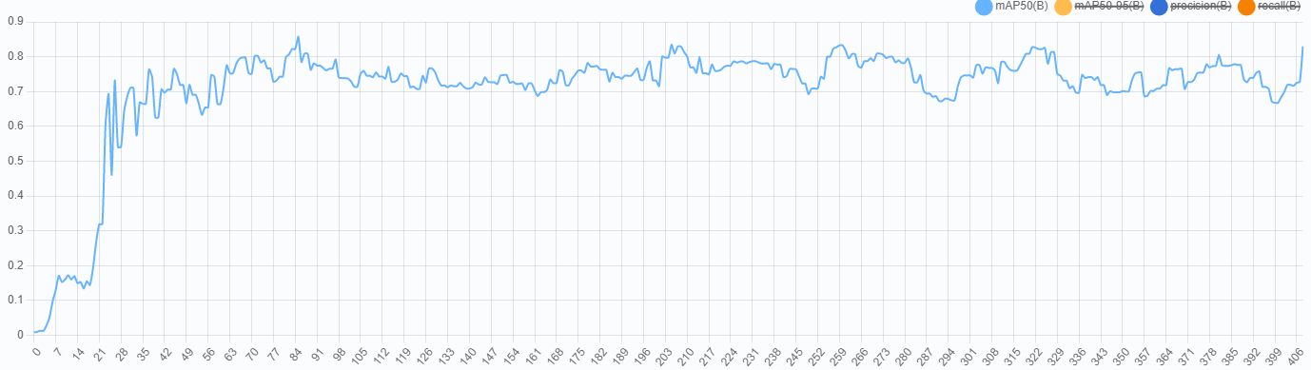

학습과정 - 2차학습
학습결과
1) 1차학습 (57)
2) 2차학습(229)

